Slide 1
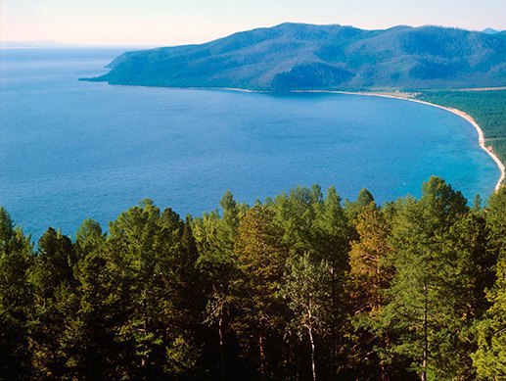
Байкал – жемчужина России

Slide 2
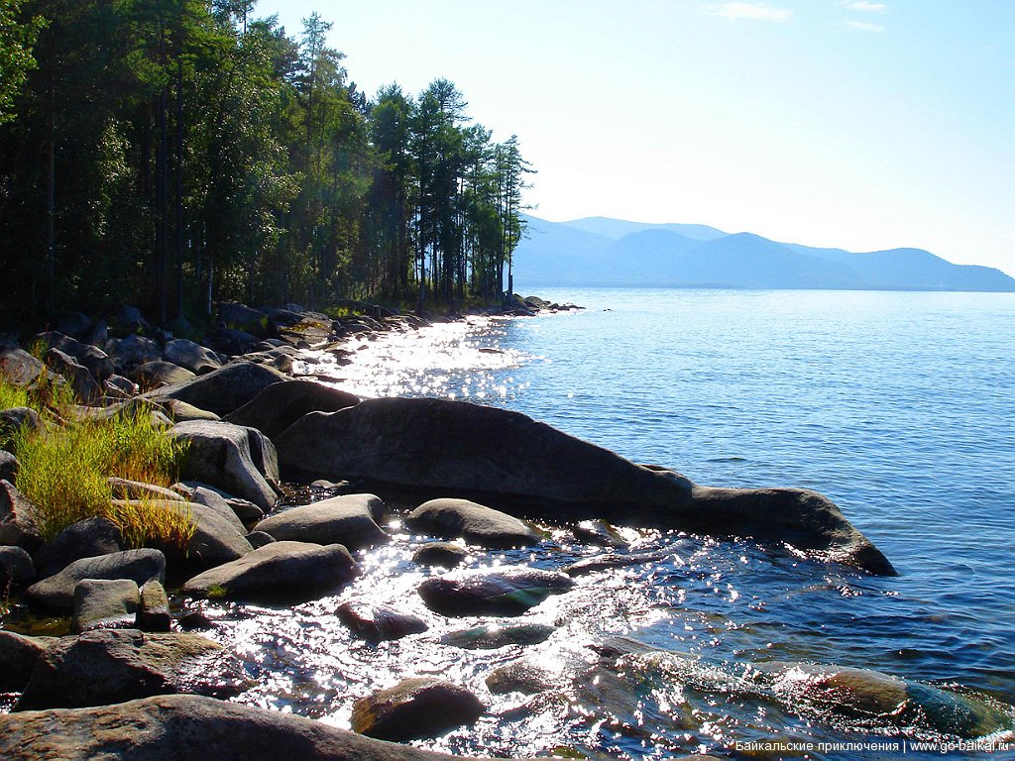
В народе говорят «Кто Байкала не видел, тот в Сибири не бывал»

Slide 3
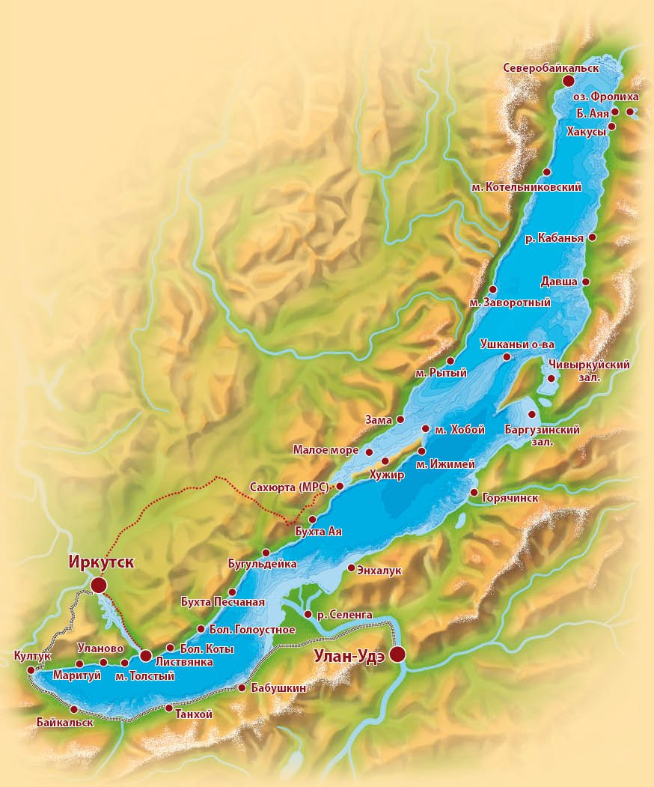
Байкал- мировая достопримечательность. Ему нет равных в мире по возрасту, глубине, запасам и свойствам пресной воды, многообразию и эндемизму органической жизни.

Slide 4
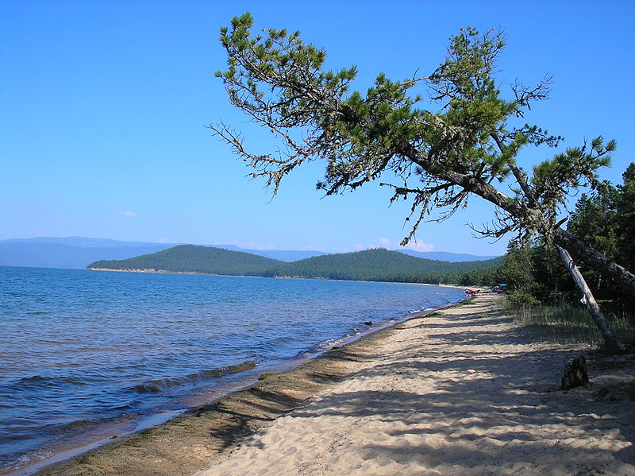
Название озера
Бай-Куль - богатое озеро.
Байгал - богатый огонь.
Байгал Далай - большое озеро.
- Байгал-Нуур
- Бэйхай - Северное море.

Slide 5
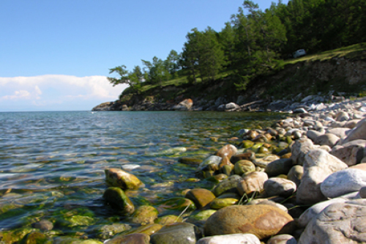
Возраст озера
25 млн. лет

Slide 6
Байкал – самое глубокое озеро планеты Земля. Максимальная глубина озера 1642 м.

Slide 7
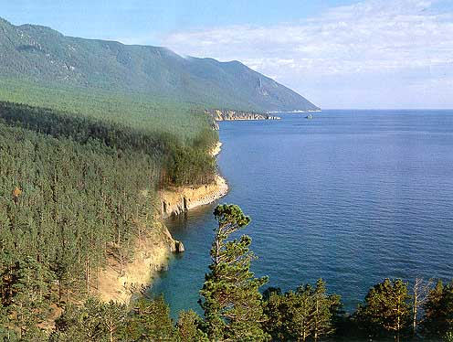
В Байкал впадают 336 рек и ручьев, а вытекает одна Ангара.

Slide 8
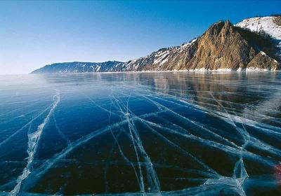
Прозрачность воды 40 м., толщина льда 1-1,5м .При сильном морозе трещины разрывают лед, Благодаря таким трещинам рыба в озере не погибает от недостатка кислорода.

Slide 9
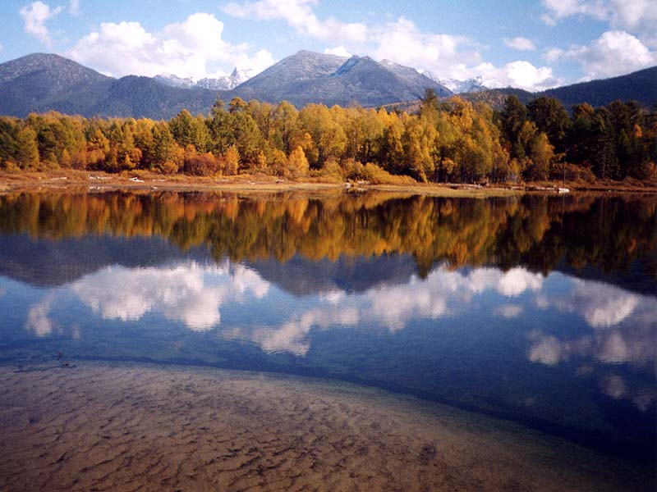
Байкальские ветры, которые имеют собственные названия — баргузин, сарма, верховик, култук

Slide 10
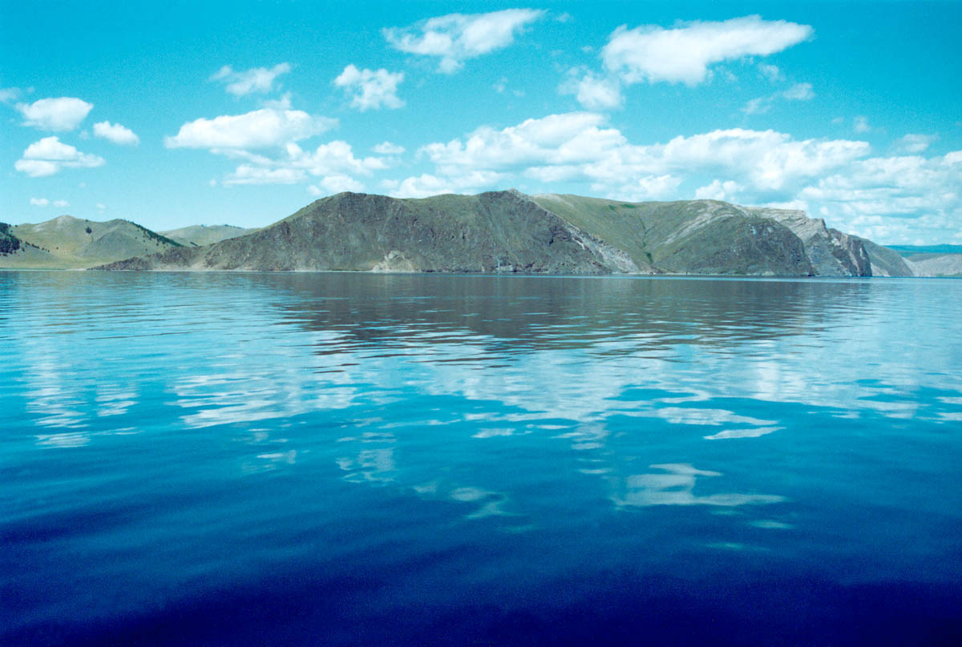
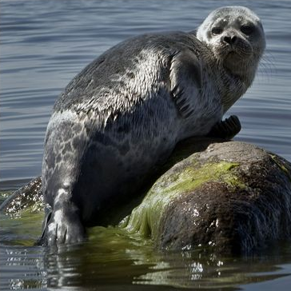
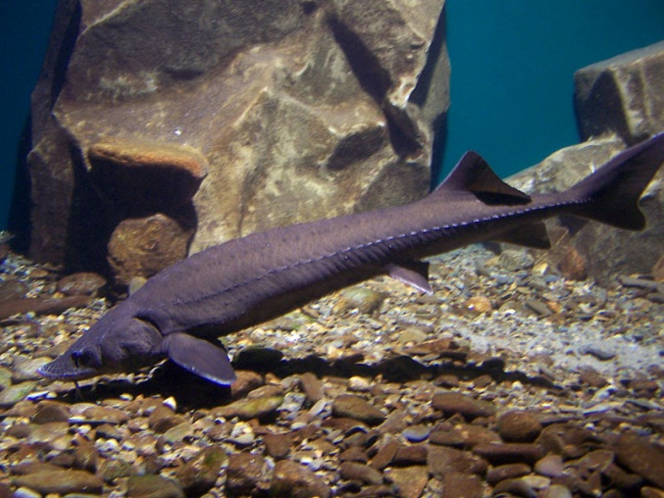
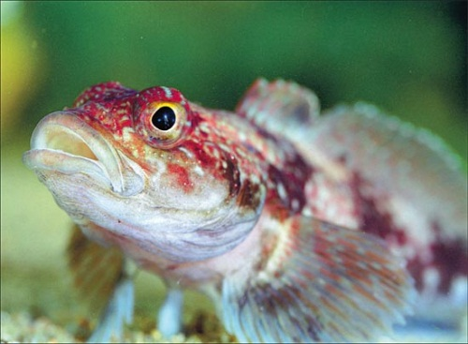
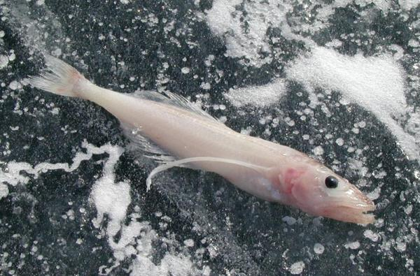
ёёё
В Байкале обитает 2 630 видов и разновидностей растений и животных, 2/3 которых являются эндемиками

Slide 11
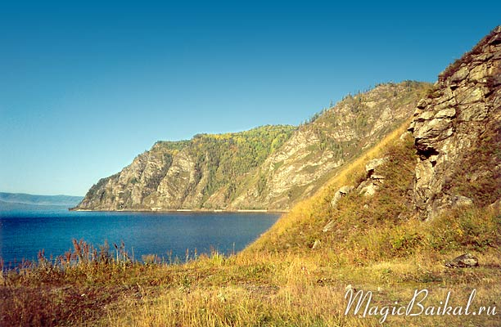
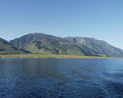
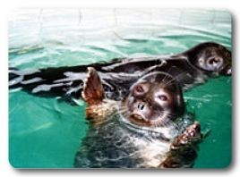
Фауна Байкала 1550 видов животных,
75% обитателей Байкала – эндемики, в том числе: байкальская нерпа, голомянка, байкальский омуль.

Slide 12
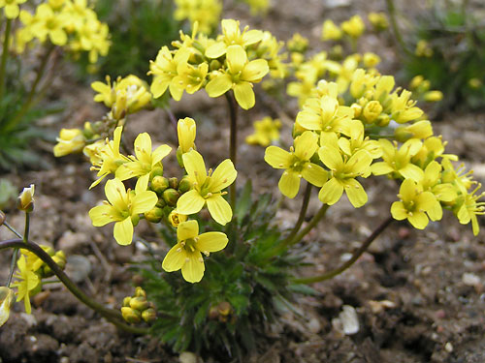
Эндемики растительного мира Байкала
Желтый мак
Незабудка
Лапчатка
Грецкий орех
Крупка и др.

Slide 13
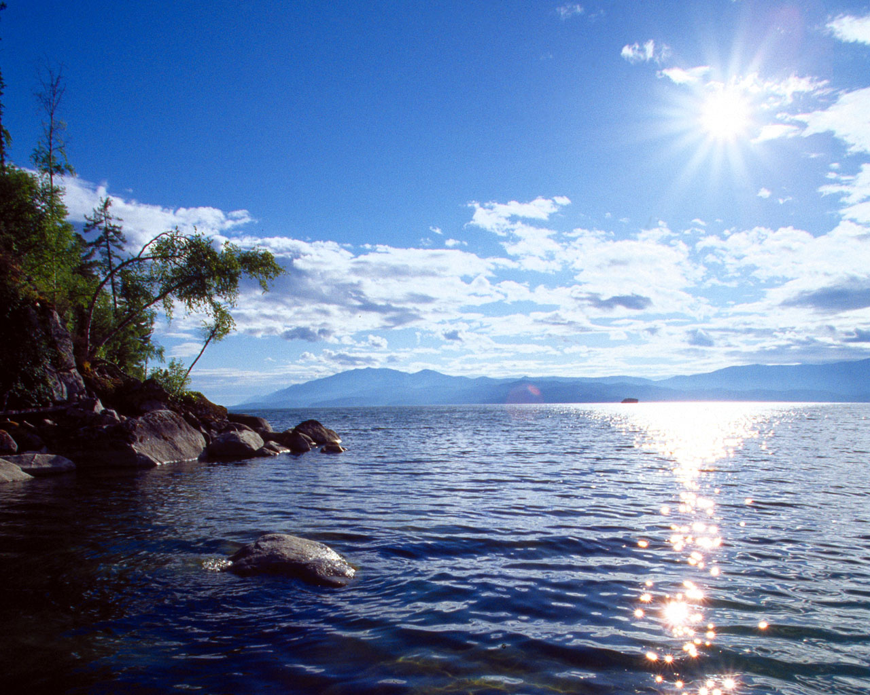
Проблемы Байкала
Когда ты болеешь – все мы больны, Байкал, ты – хрустальная печень страны!
И кто-то добавил из глубины:
Байкал-заповедная совесть страны.
А. Вознесенский

Slide 14
Строительство поселений и предприятий на побережье Байкала.

Slide 15
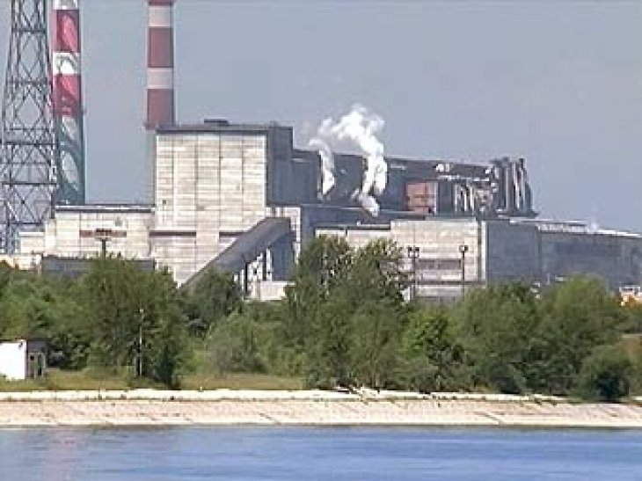
Байкальский целлюлозно-бумажный комбинат (БЦБК)

Slide 16
Сбросы
Минеральные вещества практически не разрушаются или разлагаются очень медленно. Вследствие этого зона загрязнения непрерывно растет.

Slide 17
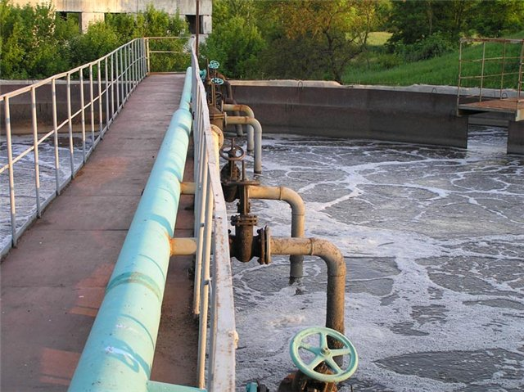
До 90% видов, обитающих на дне озера в 20-километровой прибрежной полосе, уже исчезло.

Slide 18
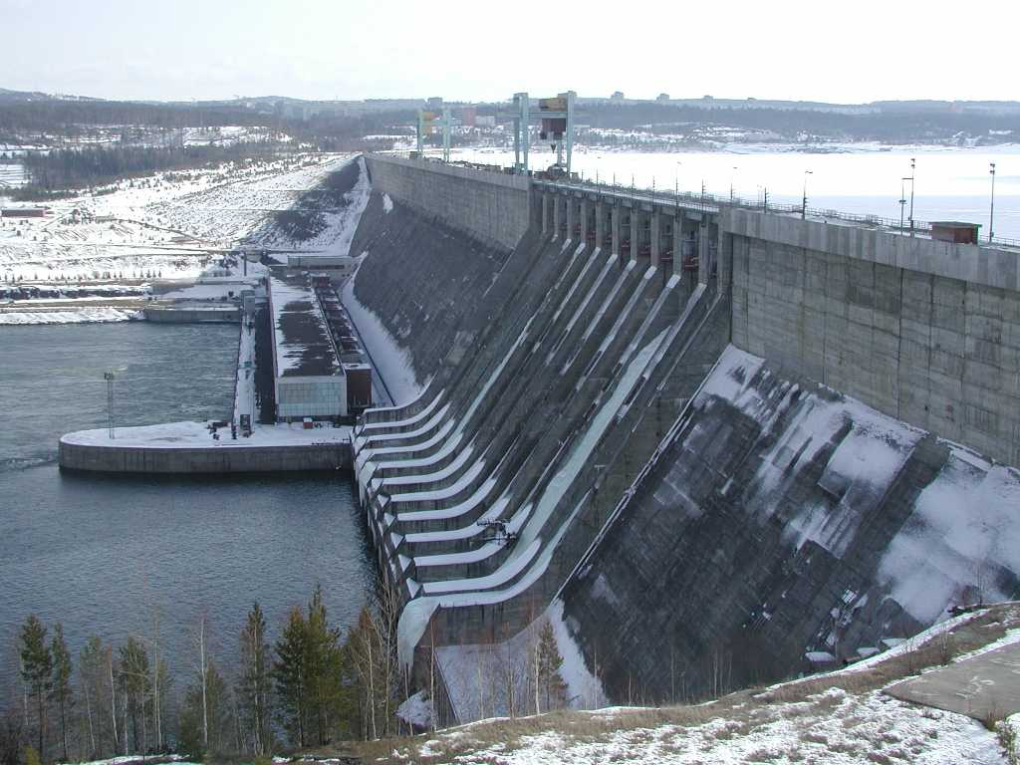
Каскад ГЭС на Ангаре повышает температуру воды в озере.

Slide 19
Браконьерство – серьёзная проблема Байкала.

Slide 20
Проблема неорганизованного туризма.

Slide 21
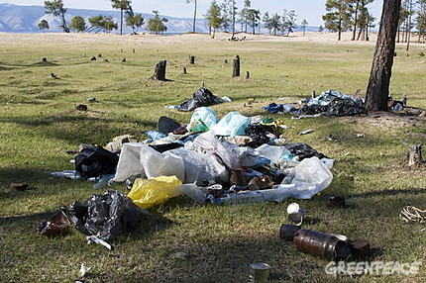
Такие картины можно наблюдать на побережье.

Slide 22
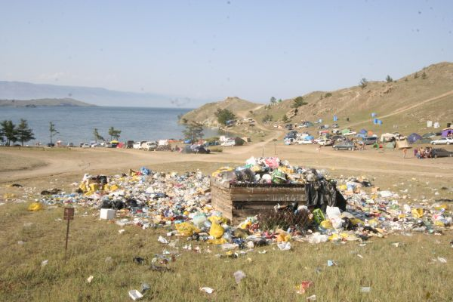
Страдают темнохвойные и особенно пихтовые леса -происходит массовое усыхание древостоев (40 тыс. га из них погибло безвозвратно). У других пород уменьшается прирост древесины, снижается плодоношение.

Slide 23
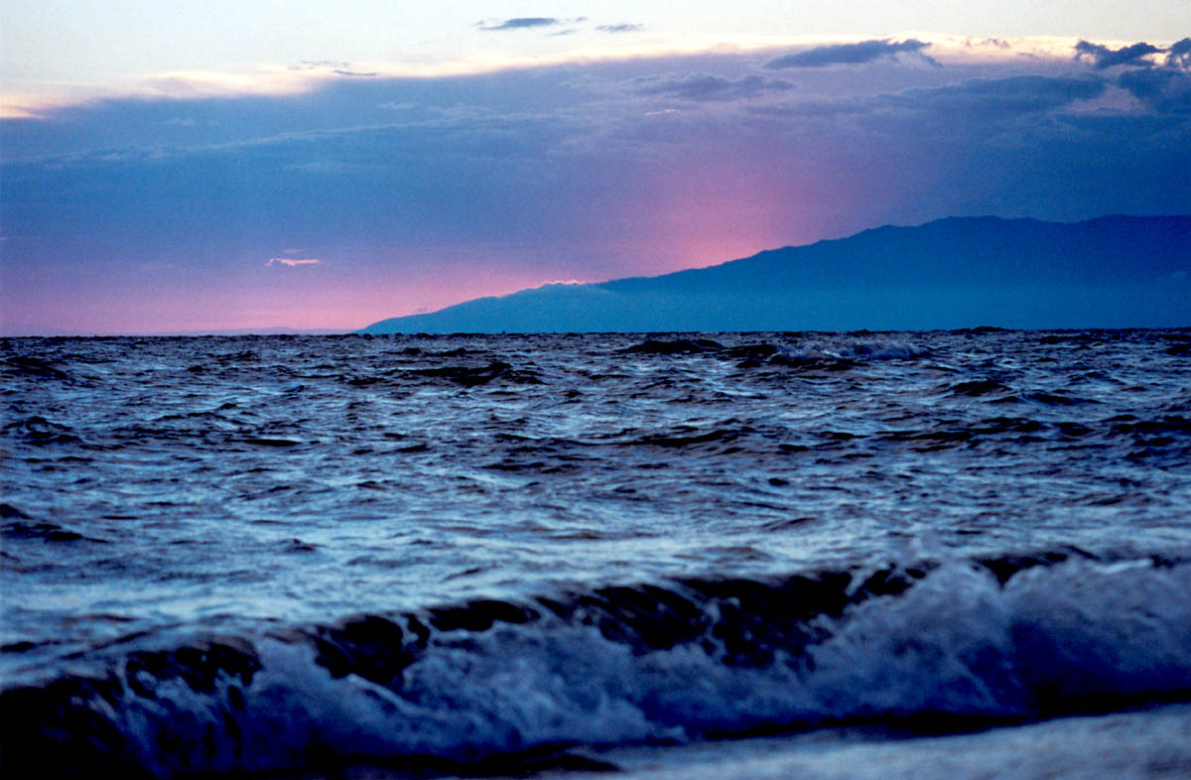
С тревогой смотрю я в завтрашний день: Будут ли жить там омуль, тюлень? Как сохранить заповедное озеро, Чтоб его воды не «целлюлозило»…
.

Slide 24
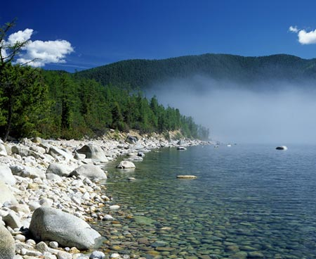
Охрана Байкала
На побережье созданы три заповедника: Баргузинский, Байкало-Ленский, Байкальский; два национальных парка и шесть заказников.

Slide 25
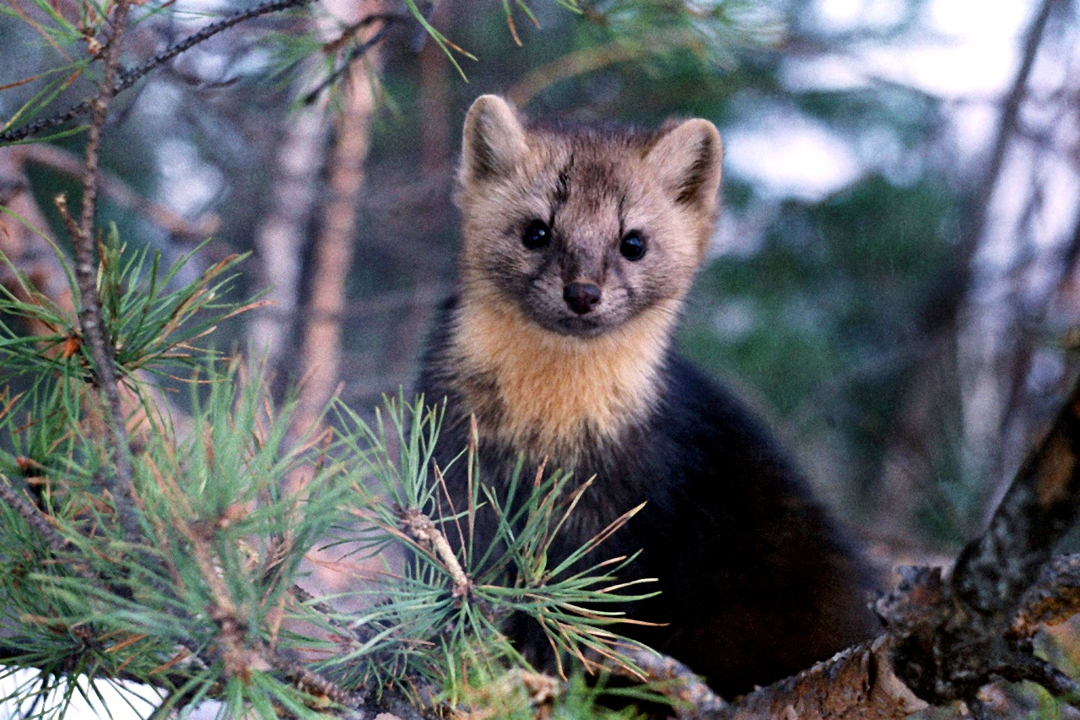
Баргузинский заповедник учрежден в 1916г.

Slide 26
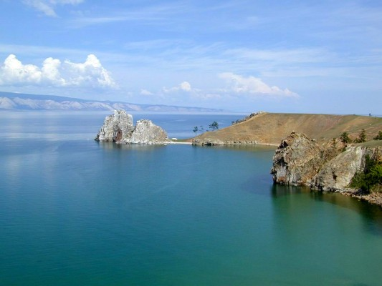
Меры защиты
усилить внимание к вопросам охраны природы и обеспечения рационального использования природных ресурсов озера;
усилить внимание к вопросам по предотвращению загрязнений и засоления почв, поверхностных и подземных вод озера;
запретить размещение, строительство и вод в эксплуатацию предприятий, водозаборных сооружений, влияющих на состояние вод Байкала.
установить систематический контроль за использованием предприятиями и организациями земель, вод, лесов, недр и других природных богатств Байкала;
1
2
3
4

Slide 27
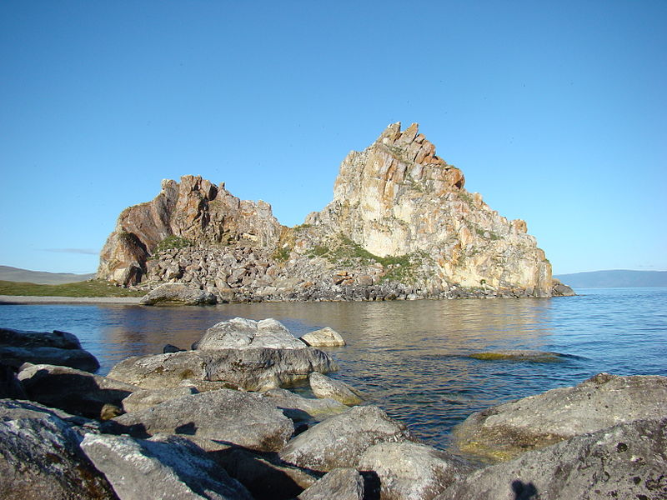
Байкал — территория Всемирного природного наследия ЮНЕСКО

Slide 28
Озеро

